Slide 1


Legislación Informática
Universidad Autónoma Del Estado De México Universitario UAEM Ecatepec
Autor: Patricia Delgadillo Gómez
Licenciatura en Informática Administrativa
Semestre: 2°
Fecha: Agosto 2019-B

Slide 2
Guion Explicativo
El presente material didáctico esta diseñado del gran dinamismo en el desarrollo y el uso de las llamadas Tecnologías de Información y Comunicaciones, es sumamente importante conocer el marco jurídico de actuación del profesional informático y que éste se vuelva un agente de cambio que impulse las regulaciones requeridas, así como que conozca y aplique las regulaciones ya existentes en cualquier ámbito en que apliquen.

Slide 3
Objetivo de la asignatura
Conocer y aplicar el marco regulatorio en el empleo de las tecnologías de información y comunicaciones, así como en el desempeño de la función informática.

Slide 4
OBJETIVO
Entender el contexto del Derecho bajo el cual se desarrolla la legislación informática, mediante el estudio de conceptos, procesos, artículos que contribuyan a comprender el estado actual que guarda está.

Slide 5

Unidad 1. Marco Contextual
Legislación informática

Slide 6
Legislación Informática
  Es el conjunto de reglas jurídicas de carácter previo y correctivos derivados del uso de la informática.

Slide 7
¿Qué significan las sociedades de la información?
Refiere a una forma de desarrollo económico y social en el que la adquisición, almacenamiento, procesamiento, evaluación, transmisión, distribución y diseminación de la información con vistas a la creación de conocimiento y a la satisfacción de las necesidades de las personas.
Fuente:www.youtube.com/watch?v=OzpnKwaxjOo&feature=youtu.be.

Slide 8
¿Qué es la sociedad de la información y la comunicación?
El rol de los gobiernos, el sector privado y la sociedad civil en la conformación de la Sociedad de la Información. La información como un bien común (información de dominio público) Las tecnologías de información y comunicación (TIC) como palanca para el cambio educativo.

Slide 9
¿Qué es la sociedad del conocimiento?
Es una innovación de las tecnologías de la información y las comunicaciones, donde el incremento en las transferencias de la información modificó en muchos sentidos la forma en que desarrollan muchas actividades en la sociedad moderna.

Slide 10

La sociedad del conocimiento
Sociedad 1.0
Finales S. XIX Finales S. XX
Los datos se gestionan (sociedad de la información)
Sociedad 2.0
Finales S. XX
Sociedad agrícola / industrial
Relaciones jerárquicas roles y trabajos definidos
Avances tecnológicos
La información se interpreta (Sociedad del Conocimiento)
Interacción e intercambio a través de las TIC
Web 1.0 / Web 2.0 (Web social).

Slide 11

Sociedad 3.0
Sociedad del futuro: Sociedad de la innovación
Web 3.0 (Web Semántica) // Web 4.0 (Web Ubicua)
3 ejes conductores: cambios sociales y tecnológicos; globalización continua, Knowmads.
El término knowmad es un neologismo que combina las palabras know (conocer, saber) y nomad (nómada) y que da cuenta del perfil del sujeto capaz de ser un nómada del conocimiento. Fue creado por John Moravec para referirse a los trabajadores nómadas del conocimiento y la innovación.

Slide 13
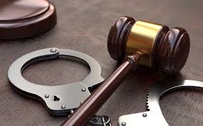




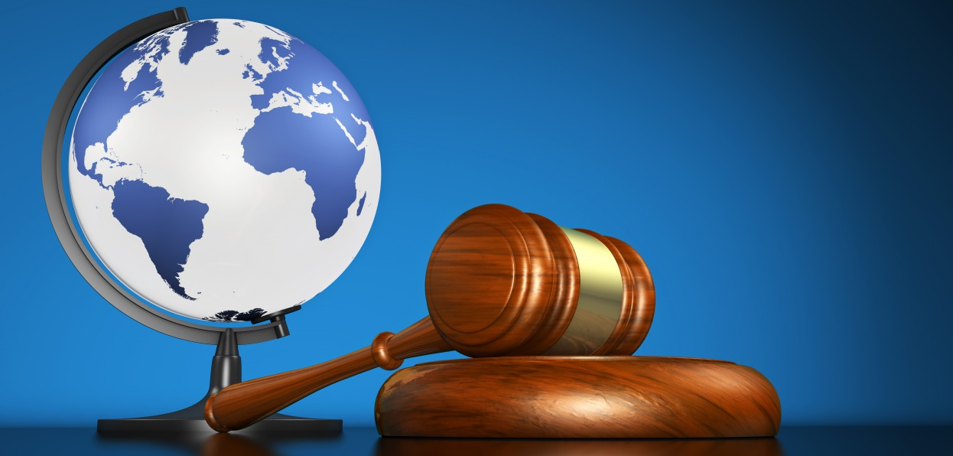


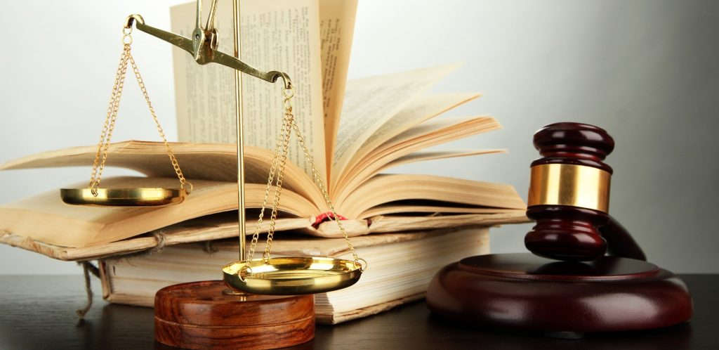

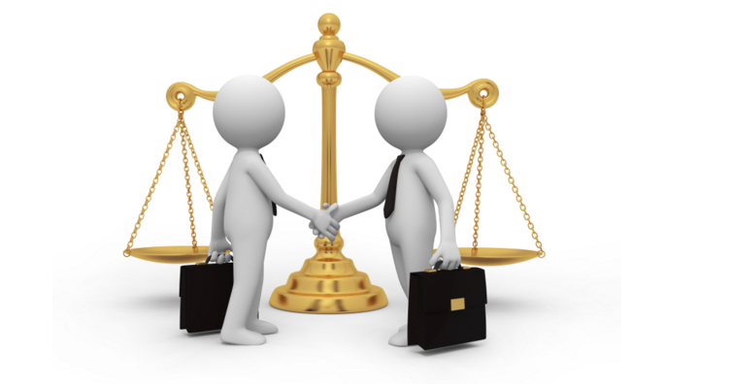
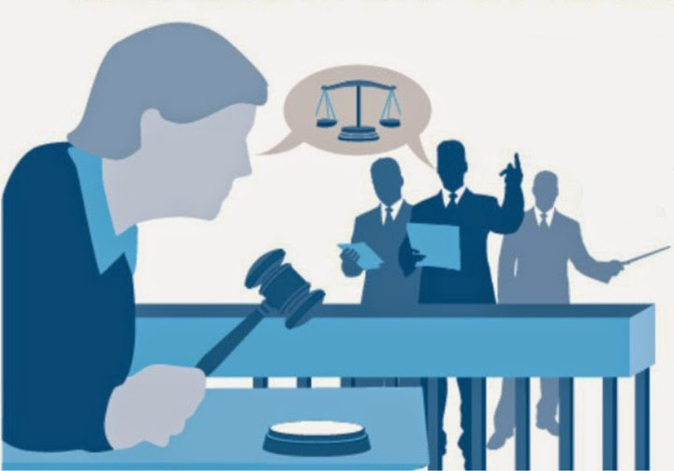
Ramas del derecho

Slide 14
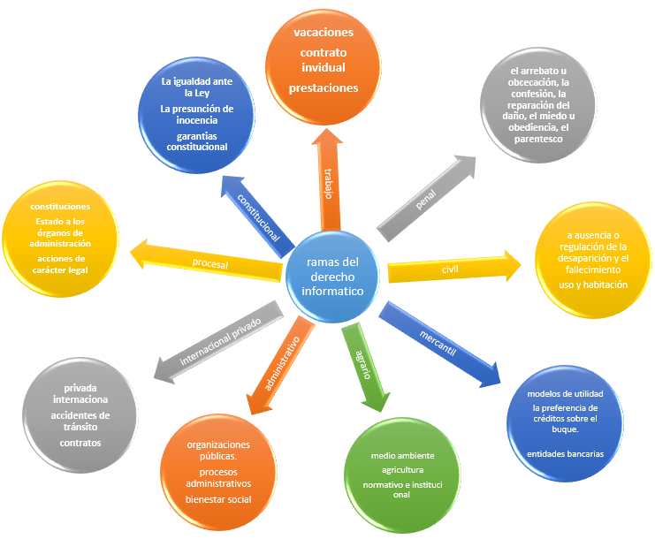
Ramas del Derecho Informático

Slide 15

Concepto Derecho:
    El Derecho es el conjunto de normas que imponen deberes y normas que confieren
    facultades, que establecen las bases de convivencia social y cuyo fin es dotar a todos los miembros de la sociedad de los mínimos de seguridad, certeza, igualdad, libertad y Justicia.
Si nos atenemos a la etimología de la palabra, “derecho” alude a “directum”, “dirigido”, con lo que se indica sujeción a una regla.

Slide 16
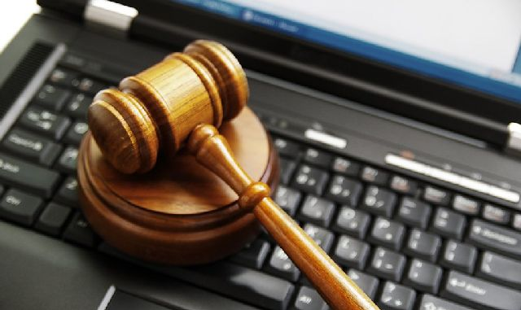
Derecho Informático:
    El derecho informático es una rama de las ciencias jurídicas que contempla a la informática como instrumento (informática jurídica) y como objeto de estudio (derecho de la informática). En función de lo anterior, es notorio que la clasificación del derecho informático obedece a dos vertientes fundamentales: la informática jurídica y el derecho de la informática (considerado por algunos o de manera tangencial y, a mi manera de ver, equivocada, como el derecho informático)
    (Téllez, 2008).

Slide 17
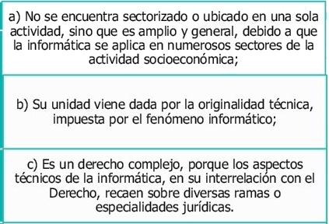

CARACTERÍSTICAS DERECHO INFORMÁTICO

Slide 18

Derecho de las Persona y Régimen jurídico de la Familia:
  Son las que regulan los atributos de las personas físicas y morales
Derecho civil Patrimonial:
Derecho civil:
Régimen jurídico de los derechos reales, incluyendo la organización jurídica del patrimonio en general y la clasificación de los bienes.
Régimen de la obligaciones o derechos personales. Se comprenden las distintas relaciones donde se comprenden las distintas relaciones entre acreedores y deudores que nacen de un contrato o fuentes denominadas extracontractuales. Sistema de liquidación patrimonial en la herencia, el concurso y la auto cencía.

Slide 19
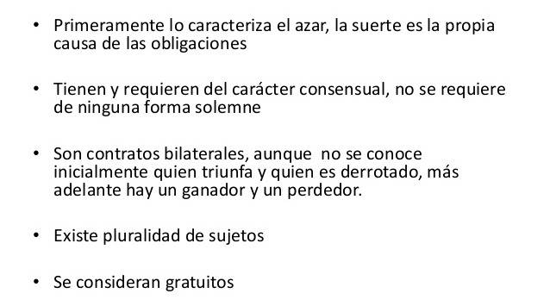
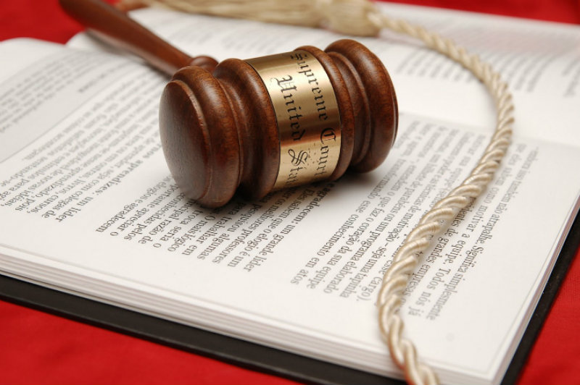
CARACTERÍSTICAS DERECHO CIVIL

Slide 20
Derecho Mercantil :
  Es la rama del derecho privado que tiene como objetivo regular las distintas relaciones jurídicas que se derivan de los actos de comercio y que se establecen respectivamente entre comerciantes, comerciantes y particulares o particulares exclusivamente

Slide 21
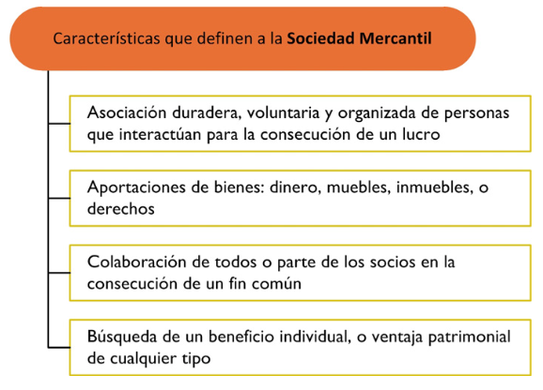

CARACTERÍSTICAS DERECHO MERCANTIL

Slide 22

  Rama del derecho social que tiene por objeto regular las distintas relaciones jurídicas que se crean entre trabajadores por virtud del contrato de trabajo ya sea, individual, colectivo o contrato ley. También se encarga de dar las bases para la contratación de personas morales que reconoce el sistema normativo.
Derecho del Trabajo:

Slide 23
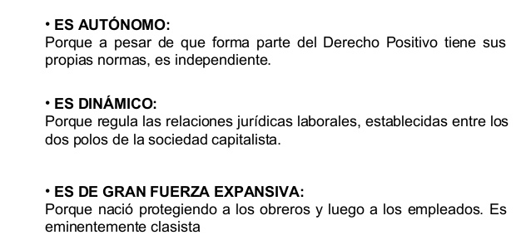

CARACTERÍSTICAS DERECHO DEL TRABAJO

Slide 24

Derecho Agrario:
  Tiene por objeto determinar las normas conducentes para la dotación
  y restitución de tierra y agua a la comunidad de vida agrícola que carezcan
  de dichos elementos. Comprende las normas que regulan las pequeñas
  propiedad agrícola.

Slide 25

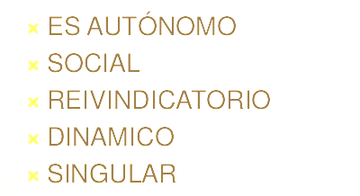
CARACTERÍSTICAS DERECHO AGRARIO

Slide 26
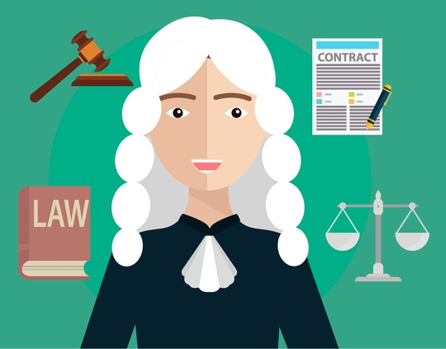
Derecho Constitucional:
  Es la rama que determina la estructura original del estado, su forma de gobierno, sus distintos órganos,
  funciones y atribuciones, así como la relación de los mismos. Garantiza a las personas físicas y morales una esfera de derecho jurídicamente invulnerable frente al mismo estado.

Slide 27
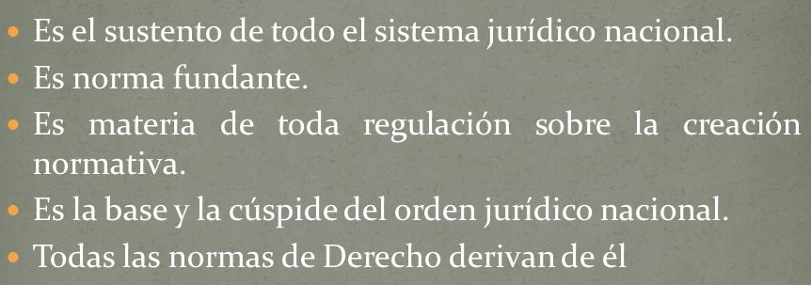
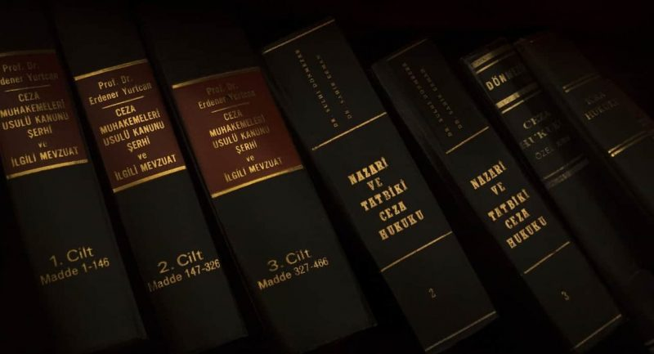
CARACTERÍSTICAS DERECHO CONSTITUCIONAL

Slide 28

Derecho Administrativo :
  Tiene por objeto de regular todo aquello que este relacionado con la administración publica y las prestaciones de los servicios públicos y para esto reglamenta las relaciones entre los particulares y órganos del poder públicos entregados de dicha administración.

Slide 29
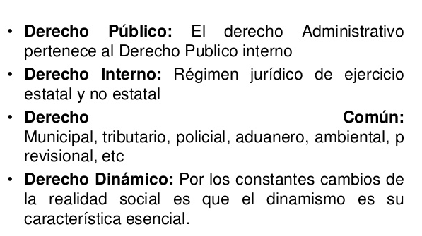

CARACTERÍSTICAS DERECHO ADMINISTRATIVO

Slide 30
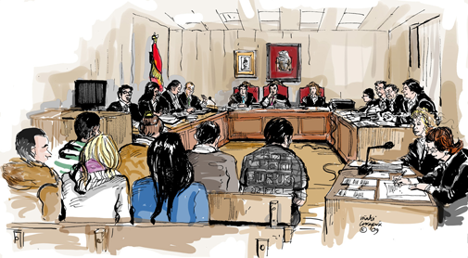
Derecho Procesal:
  Regula la función jurisdiccional del estado para la administración de justicia, a fin de resolver conflictos que surjan entre particulares o se esclarezcan los derechos o situaciones jurídicas dudosas, eliminando la incertidumbre jurídica.
  También se ocupa de regular funciones punitivas del estado, para determinar el procedimiento que se debe de seguir en la investigación de los delitos y la imposición de las penas

Slide 31
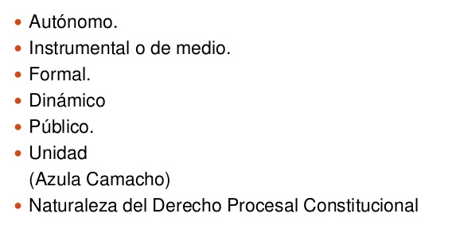

CARACTERÍSTICAS DERECHO PROCESAL

Slide 32

  Determina cuales son los derechos punibles o delitos, las penas o
  sanciones respectivas y las medidas preventivas para defender a
  la sociedad contra la criminalidad.
Derecho Penal:

Slide 33
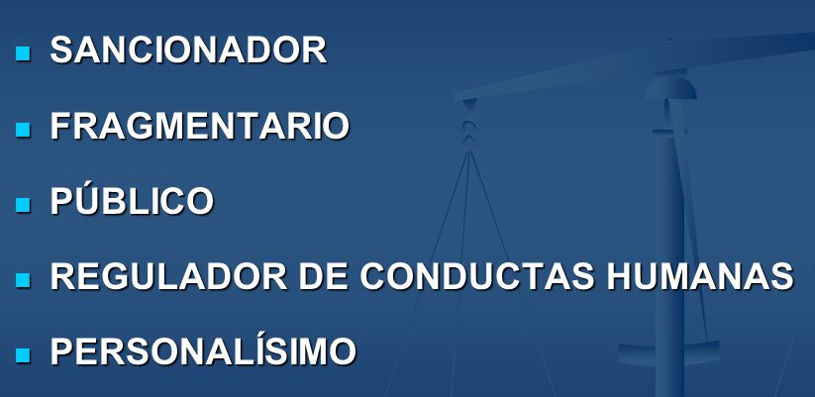

CARACTERÍSTICAS DERECHO PENAL

Slide 34

  Rama del derecho que se encarga de normar y regular las
  relaciones privadas internacionales, sean empresas,
  organizaciones o personas que persigan fines particulares.
  Puede abarcar diversos aspectos tales como la cooperación
  procesal, los conflictos de competencia y los conflictos de
  leyes. También se conoce con el nombre de derecho civil
  internacional.
Derecho Internacional Privado:

Slide 35
  Se considera que existen relaciones privadas internacionales
  cuando alguno de los elementos de la relación es extranjero.
  Los elementos de una relación privada en términos del
  derecho se denominan subjetivos u objetivos. Los subjetivos
  se refieren a las personas o entes, mientras que los objetivos
  se refieren a los actos jurídicos o a los bienes.
Derecho Internacional Privado:

Slide 36
  Cada país tiene sus propias normas de derecho internacional, lo que constituye una fuente de conflicto frecuente, especialmente en tiempos de tanta movilidad internacional como el actual. Por eso, esta rama del derecho es responsable de determinar qué entidad nacional tiene las competencias para mediar en una relación determinada, así como qué leyes deberán ser aquellas que rijan el conflicto en cuestión.

Slide 37
  De esa manera, el derecho internacional privado resuelve la disparidad legislativa y ayuda a regular indirectamente las relaciones entre actores en conflicto. El marco jurídico del derecho internacional permite, por lo tanto, crear confianza en las transacciones de tipo civil y comercial, así como en los procesos de negociación.

Slide 38
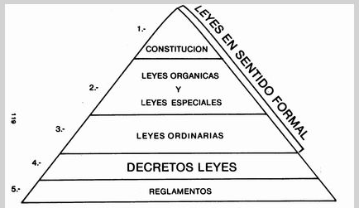
Fuentes de Derecho
Pirámide Kelsen

Slide 39
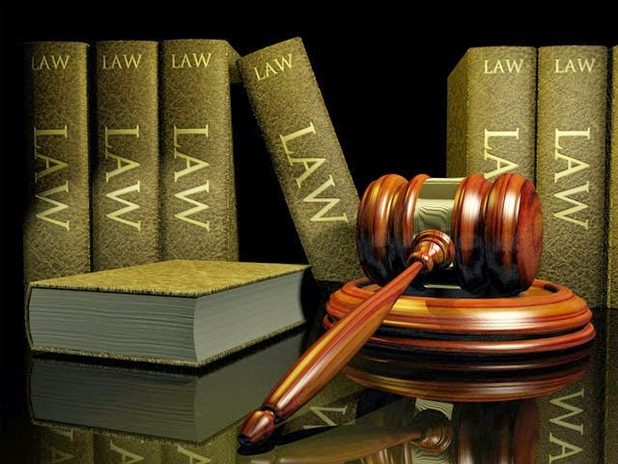
CONSTITUCIÓN
Se refiere a los principios que rigen la constitución, la Dogmática que se refiere a la forma del Estado y los regímenes de los derechos, deberes y las garantías constitucionales y la Orgánica que establece la organización del Estado, Poderes Públicos.
En este nivel es importante señalar que se encuentran los Tratados Internacionales en materia de derechos humanos.

Slide 40

LEYES ORGANICAS
Son los que dictan para organizar los poderes públicos o para desarrollar los derechos constitucionales y los que sirvan de marco normativo a otras leyes. Los Tratados Internacionales, son un instrumento jurídico reconocido entre países u entes internacionales, en México.

Slide 41

Leyes Ordinarias
Son las que expide el órgano Legislativo en uso de su competencia ordinaria, o sea, de las facultades y en las materias que la Constitución le concede para ejercer su función. Sus contenidos son tan diversos como las autorizaciones que reciba el legislador y con los solos límites que la norma suprema le impone.

Slide 42
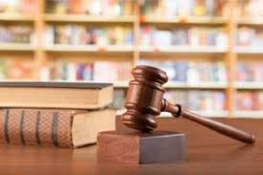
Decretos Leyes
Normas con rango de ley que emanan por vía de excepción de un órgano que no tiene constitucionalmente atribuido el poder legislativo, concretamente el Gobierno.
Los decretos-leyes deben someterse en un plazo de 30 días desde su promulgación al Congreso de los Diputados.

Slide 43

Reglamento
Son actos administrativos de efectos generales dictados por los entes ejecutivos de cualquiera de las ramas del Poder Público, en atribución de sus facultades legales, Acuerdos, Actos administrativos de efecto particular, emanados del órgano representativo de la rama Legislativa del Poder Público.

Slide 44
Conclusiones
El material audiovisual sirve de apoyo para entender el contexto del Derecho bajo el cual se desarrolla la legislación informática, mediante el estudio de conceptos, procesos, artículos que contribuyan a comprender el estado actual que guarda está.

Slide 45

BIBLIOGRAFÍA
Constitución Política de los Estados Unidos Mexicanos (2012).Miguel Carbonell, prólogo, notas y actualización. México.D.DF.: Editorial Porrúa
Sánchez Espinoza Ariel, Castro Ricalde Diana, Birrichaga Gardida Diana. (2012) Avanzando hacia la sociedad de la información en México a través del uso de tecnologías de la información y la comunicación 2000 2005. Toluca, UAEM.
Carrillo Velázquez Lucia P. (2008) Sociedad del conocimiento: academia, administración, complejidad y tecnología México. UNAM
Téllez, Valdez Julio, Derecho Informático, (2009) México: McGraw Hill.
Novoa Monreal Eduardo. (2001) Derecho a la vida privada y libertad de información: un conflicto de derechos. México: Siglo XXI
Tecnológico de Monterrey, Campus Estado de México (2005). Internet, columna vertebral de la sociedad de la información / Octavio
Islas, Claudia Benassini, coordinadores; Miguel Angel Porrúa : H. Cámara de Diputados, LIX Legislatura LEGISLACIÓN INFORMÁTICA.
https://iusuniversalis.blogia.com/2011/022402-piramide-de-kelsen.php

